Slide 1

PHÒNG GIÁO DỤC VÀ ĐÀO TẠO QUẬN LONG BIÊN
TRƯỜNG TIỂU HỌC ÁI MỘ B
PhÂN MÔN: KỂ CHUYỆN
LỚP 2
Bài: Chim sơn ca và bông cúc trắng

Slide 2


KHỞI ĐỘNG

Slide 3
Ôn bài cũ
OÂNG MAÏNH THAÉNG THAÀN GIOÙ

Slide 4
CHIM SƠN CA VÀ BÔNG CÚC TRẮNG
Keå chuyeän
















Slide 5
HOẠT ĐỘNG 1:
Keå laïi töøng ñoaïn caâu chuyeän : Chim sôn ca vaø boâng cuùc traéng

Slide 6
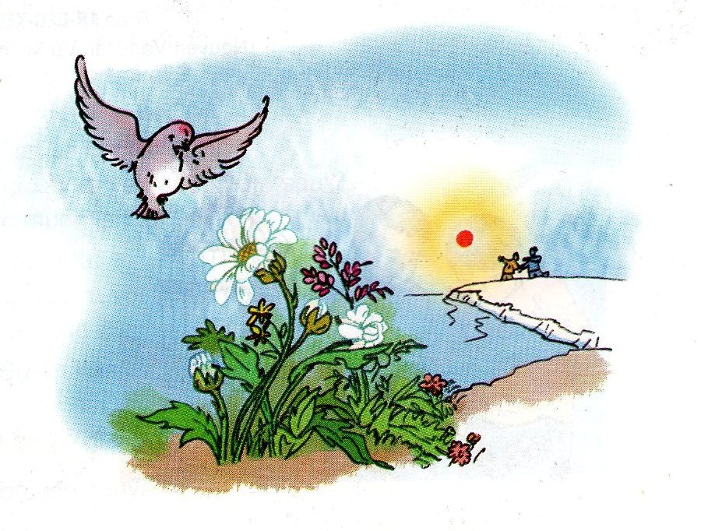
Cuộc sống tự do và sung sướng của chim sơn ca và bông cúc trắng

Slide 7
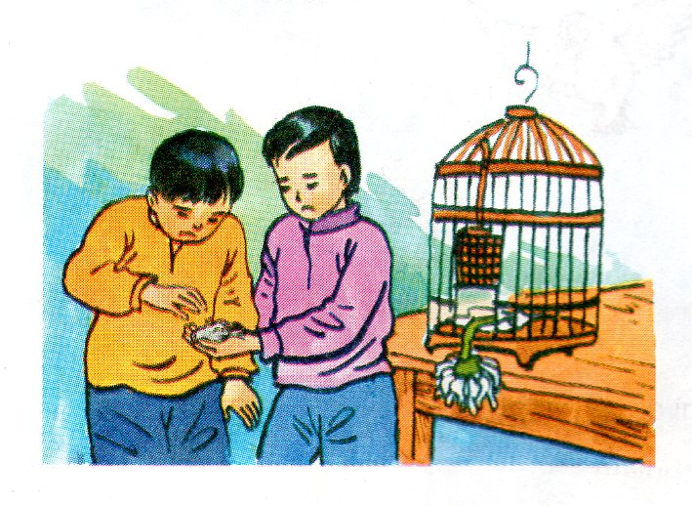
Chim sơn ca bị cầm tù

Slide 8
Chim sơn ca và bông cúc trắng trong lồng chim

Slide 9
Sự ân hận muộn màng

Slide 10
HOẠT ĐỘNG 2:
Phân vai dựng lại câu chuyện

Slide 11


Slide 12
Câu chuyện
này khuyên em
điều gì ?

Slide 13
Dặn dò:
Về kể lại cho bạn nghe.
Xem trước : “Một trí
khôn hơn trăm trí khôn”

